Slide 1


Thứ tư ngày 29 tháng 3 năm 2023
Toán
Tìm hai số khi biết
tổng và tỉ số của hai số đó

Slide 2


Khởi động

Slide 3
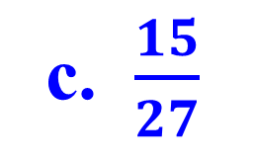
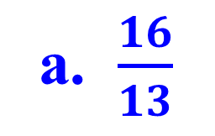
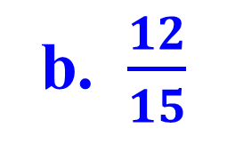
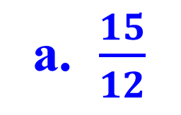
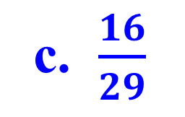
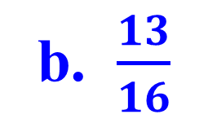
Bài 1. Lớp 4A có 16 học sinh nam và 13 học sinh nữ. Tỉ số của số học sinh nam và số học sinh nữ là:
a. $\frac{16}{13}$
b. $\frac{13}{16}$
c. $\frac{16}{29}$
Bài 2. Lớp 4B có 12 học sinh nam và 15 học sinh nữ. Tỉ số của số học sinh nữ và số học sinh cả lớp là:
a. $\frac{15}{12}$
b. $\frac{12}{15}$
c. $\frac{15}{27}$

Slide 4
Khám phá
Tìm hai số khi biết
Tổng và tỉ số của hai số đó

Slide 5


$$\frac{3}{5}$$
$$\frac{3}{5}$$
Tỉ số
Bài toán 1: Tổng của hai số là 96. Tỉ số của hai số đó là . Tìm hai số đó.
Tổng
Bài toán 1: Tổng của hai số là 96. Tỉ số của hai số đó là . Tìm hai số đó.
Ta có sơ đồ:
?
Số bé:
96
Số lớn:
Bài giải
?
Theo sơ đồ, tổng số phần bằng nhau là:
Theo sơ đồ, tổng số phần bằng nhau là:
3 + 5 = 8 (phần)
3 + 5 = 8 (phần)
Giá trị 1 phần là:
Số bé là:
96 : 8 = 12
(96: 8) x 3 = 36
Số bé là:
12 x 3 = 36
Số lớn là:
Số lớn là:
96 - 36 = 60
96 - 36 = 60
Đáp số:
Số bé 36 ;
Số lớn 60
Đáp số:
Số bé 36 ;
Số lớn 60

Slide 6
$$\frac{3}{5}$$
Tổng
Tỉ số
Bài toán 1: Tổng của hai số là 96. Tỉ số của hai số đó là . Tìm hai số đó.
Ta có sơ đồ:
?
Số bé:
-> Bước 1: Vẽ sơ đồ
96
Số lớn:
?
Bài giải
-> Bước 2: Tìm tổng số phần bằng nhau
Theo sơ đồ, tổng số phần bằng nhau là:
3 + 5 = 8 (phần)
Số bé là:
-> Bước 3: Tìm số bé
96 : 8 x 3 = 36
Số lớn là:
-> Bước 4: Tìm số lớn
96 - 36 = 60
Đáp số:
Số bé 36
(Lưu ý: Có thể tìm số lớn trước)
Số lớn 60

Slide 7

$$\frac{2}{3}$$
Bài toán 2: Minh và Khôi có 25 quyển vở. Số vở của Minh bằng số vở của Khôi. Hỏi mỗi bạn có bao nhiêu quyển vở?
? quyển
Ta có sơ đồ:
Bước 1: Vẽ sơ đồ
Minh:
25 quyển
Khôi:
?quyển
Bài giải
Bước 2: Tìm tổng số phần bằng nhau
Theo sơ đồ, tổng số phần bằng nhau là:
2 + 3 = 5 (phần)
Bước 3: Tìm số bé
Số vở của Minh là:
25 : 5 x 2 = 10 (quyển)
Bước 4: Tìm số lớn
Số vở của Khôi là:
25 - 10 = 15 (quyển)
Đáp số: Minh: 10 quyển vở
Khôi: 15 quyển vở

Slide 8
Muốn giải bài toán Tìm hai số khi biết tổng và tỉ số của hai số đó, ta có thể làm như thế nào?
Khi giải bài toán Tìm hai số khi biết tổng và tỉ số của hai số đó, ta có thể tiến hành các bước sau:
=> Bước 1: Vẽ sơ đồ
=> Bước 2: Tìm tổng số phần bằng nhau
=> Bước 3: Tìm số bé
=> Bước 4: Tìm số lớn
(Lưu ý có thể tìm số lớn trước số bé)

Slide 9


$$\frac{2}{7}$$
Bài 1 (148). Tổng của hai số là 333. Tỉ số của hai số đó là . Tìm hai số đó.
Bài giải
Ta cã s¬ ®å:
?
Sè bÐ:
?
333
Sè lín:
Theo s¬ ®å, tæng sè phÇn b»ng nhau lµ:
2 + 7 = 9 (phÇn)
Sè bÐ lµ:
333 : 9 x 2 = 74
Sè lín lµ:
333 – 74 = 259
§¸p sè : Sè bÐ: 74
Sè lín: 259

Slide 10

Bài giải
Bài 2 (148). Hai kho chứa 125 tấn thóc.Trong đó số thóc ở kho thứ nhất bằng số thóc ở kho thứ 2. Hỏi mỗi kho chứa bao nhiêu tấn thóc.
$$\frac{3}{2}$$
?
Sơ đồ đoạn thẳng:
Kho thứ nhất:
Kho thứ hai:
Tổng số phần bằng nhau là:
3 + 2 = 5 (phần)
Số tấn thóc kho thứ nhất có là:
125 : 5 x 3 = 75 (tấn)
Số tấn thóc kho thứ hai có là :
125 : 5 x 2 = 50 (tấn)
Đáp số: Kho thứ nhất : 75 (tấn)
Kho thứ hai : 50 (tấn)
?
125 tấn

Slide 11

Bài giải
Bài 3 (148). Tổng của 2 số bằng số lớn nhất có hai chữ số. Tỉ của hai số đó là .Tìm hai số đó.
$$\frac{4}{5}$$
Số lớn nhất có hai chữ số là 99 nên tổng của hai số là 99.
Ta có sơ đồ sau:
Số bé:
Số lớn:
Tổng số phần bằng nhau là:
4 + 5 = 9 (phần)
Số bé là:
99 : 9 x 4 = 44
Số lớn là :
99 : 9 x 5 = 55
Đáp số: số bé: 44; số lớn: 55
?
?
99

Slide 12
Muốn giải bài toán Tìm hai số khi biết tổng và tỉ số của hai số đó, ta có thể làm như thế nào?
Khi giải bài toán Tìm hai số khi biết tổng và tỉ số của hai số đó, ta có thể tiến hành các bước sau:
=> Bước 1: Vẽ sơ đồ
=> Bước 2: Tìm tổng số phần bằng nhau
=> Bước 3: Tìm số bé
=> Bước 4: Tìm số lớn
(Lưu ý có thể tìm số lớn trước số bé)

Slide 13
Vận dụng

Slide 14


$$\frac{2}{3}$$
1. Một lớp học có 20 học sinh, trong đó số bạn trai bằng số bạn gái. Hỏi lớp học đó có mấy bạn trai, mấy bạn gái?
a) 7 bạn trai, 13 bạn gái
c) 12 bạn trai, 8 bạn gái
b) 9 bạn trai, 11 bạn gái
d) 8 bạn trai, bạn 12 gái

Slide 15
2. Ta có sơ đồ bài toán:
?
Tuổi em :
25 tuổi
Tuổi anh :
?
10 tuổi
Tuổi em: …………
15 tuổi
Tuổi anh: …………

Slide 16

Giáo viên: Trần Công Hiến
Tạm biệt các em,
hẹn gặp lại!

